Slide 1
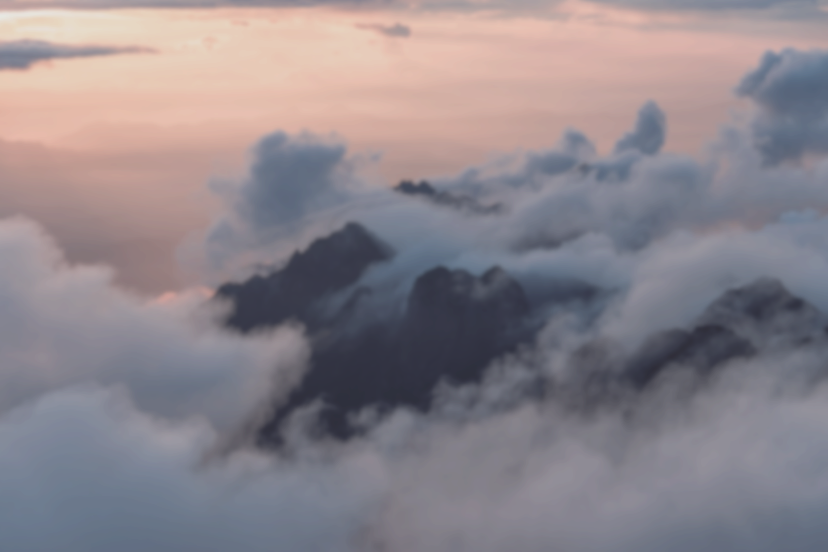
Лиш Він Один могутній щоб спасти
Лиш Він Один зміг смерть перемогти
Лиш Він Один достойний хвали!

Slide 2
Життя і смерть лише в Його руці
Його Ім’я зцілити може всіх
Лиш Його кров змиває всякий гріх!

Slide 3
Його Ім’я – Ісус
Його Ім’я – Славний Бог
Порадник наш, Могутній Цар!

Slide 4
Народи всі поклоняться Йому
Тремтить земля, бо скоро Він прийде
Вершити суд для мертвих і живих!

Slide 5
Син Людський на хмарах вже іде
Під звуки сурм впадемо перед Ним!
Вище всіх імен – Його Ім’я!

Slide 6
Він Порадник наш
Він Могутній Цар

Slide 7
Він втішає нас
Всемогутній Бог

Slide 8
Він Чудовий Бог
Він Осяйний Цар
Всесильний Бог!

Slide 9
Вклоняємось,
Ми віддаєм життя
Тобі співаєм
До Тебе кличем

